Slide 1


Slide 2
CURSO INTENSIVO DE NUMEROLOGÍA TÁNTRICA MÓDULO 1 CLASE 4
Profesor Gurudarshan Singh.

Slide 3
¿QUÉ ES LA NUMEROLOGÍA?
Es el conjunto de conocimientos derivados del estudio de los números en cuanto a su simbolismo esotérico y sus diversas relaciones con los fenómenos universales.

Slide 4
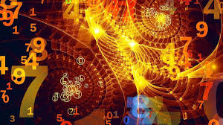

Slide 5
LOS SIETE PRINCIPIOS HERMÉTICOS
En el universo material o temporal hay
LEYES O PRINCIPIOS bajo los cuales se rige
el CÓSMOS y nos revelan el ORDEN funcional de todo lo que existe en la CREACIÓN o sea en las diversas manifestaciones de Maya,
la NATURALEZA fenoménica.

Slide 6
LEY DEL MENTALISMO
“TODO ES MENTAL”
Este principio nos dice que cualquier objeto, cualquier fenómeno que se manifieste en el universo está involucrado con la mente.
Por eso se habla de la MENTE UNIVERSAL.

Slide 7
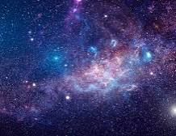

Slide 8
LEY DE LA DUALIDAD
“TODO ES DUAL”.
Todos los objetos, seres vivos y sistemas cósmicos se manifiestan de manera dual.
Esto es que se sustentan en la actividad basada en dos factores opuestos y complementarios.

Slide 9
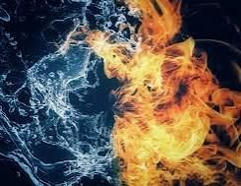

Slide 10
LEY DE VIBRACIÓN
“TODO ESTÁ EN MOVIMIENTO”.
Los diferentes tipos de materia y energía están vibrando, todo se manifiesta en algún nivel de vibración, actividad y frecuencia.

Slide 11
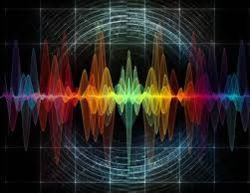

Slide 12
LEY DEL RITMO
“TODO ES CÍCLICO”.
Todos los fenómenos y sucesos universales tienen un ritmo cíclico, escalar o periódico.
Así, las circunstancias o variables físicas se repiten rítmicamente de manera ordenada.

Slide 13
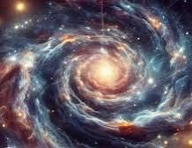

Slide 14
LEY DE CAUSA Y EFECTO
“A TODA ACCIÓN SIGUE UNA REACCÍON”.
Cualquier tipo de actividad o acción provoca una reacción observable u oculta a la vista. Así también todo efecto o fenómeno tiene una causa como origen.

Slide 15
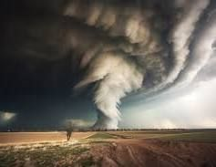

Slide 16
LEY DE CORRESPONDENCIA
“COMO ES ARRIBA ES ABAJO”.
En sus diferentes manifestaciones como sistema integrado y holístico el universo muestra correspondencia y analogía en, con o entre fenómenos, energía y actividades.

Slide 17
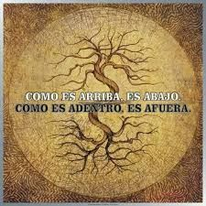
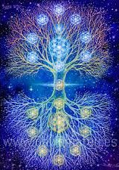

Slide 18
LEY DE GENERACÍÓN
“TODO TIENE GÉNERO”.
Así, todo lo que existe en el universo posee un género u otro (masculino y femenino). Entonces los fenómenos, objetos y seres vivientes se presentan en cualquiera de los dos géneros respectivamente.

Slide 19
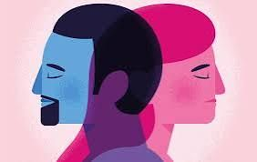

Slide 20
NUMEROLOGÍA TÁNTRICA
Es el estudio de los números de la fecha natal de una persona y que están en relación con su individualidad, autoestima, relaciones sociales, desarrollo humano y con sus vías
de realización.

Slide 21
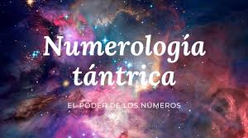

Slide 22
LOS DIEZ CUERPOS TÁNTRICOS
En las enseñanzas de yoga kundalini se dice que además del cuerpo físico o biológico reconocido normalmente todo ser humano está formado por variados cuerpos, cubiertas, componentes o sistemas. DIEZ CUERPOS en total, los cuales son un valioso arsenal personal para nuestra labor o trabajo individual.

Slide 23
Tales cuerpos o sistemas constituyen entre sí un complejo entramado que funciona de manera interactiva como un todo integrado, como un conjunto holístico que día a día opera inconscientemente.
Obviamente lo mejor sería que sus funciones estuvieran regidas conscientemente.

Slide 24
Algunos de dichos cuerpos son de constitución mental mientras que otros son de naturaleza energética, aparte por supuesto, considerando al organismo físico o molecular.
Tenemos: Cuerpo del alma, mente negativa, mente positiva, mente neutral, cuerpo físico, línea de arco, aura, cuerpo pránico, cuerpo sutil y cuerpo radiante.

Slide 26
CUERPO DEL ALMA
En numerología tántrica se le llama así a la emanación del ALMA diseminada por todos los tejidos y órganos del sistema biológico. Este cuerpo es el poder de la esencia atmica individual permeando a través de cada una de las ciento cincuenta billones (promedio) de células orgánicas.

Slide 27
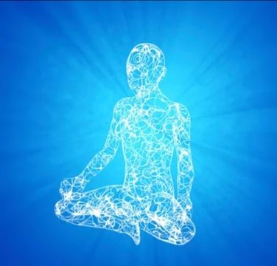

Slide 28
MENTE NEGATIVA
Es el cuerpo mental que nos permite ejercer el sentido común, considerar los riesgos existentes en cada situación y así aplicar nuestra habilidad de contención para preservar nuestro ser del peligro.

Slide 29
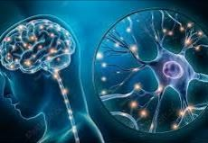

Slide 30
MENTE POSITIVA
Es la mente que nos indica actuar y avanzar, la fuerza de voluntad y ejecución.
Es al mismo tiempo la luz “verde”, así como el “acelerador” que nos indica avanzar y que nos motiva para abordar tal o cual empresa.

Slide 31
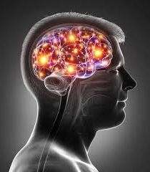

Slide 32
MENTE NEUTRAL
La mente neutral, como lo indica su nombre se sitúa en medio y por arriba de la mente negativa y la mente positiva.
Evalúa la información tanto de una y otra.
Tiene la facultad de ser completamente imparcial, como un árbitro entre dos bandos.

Slide 33
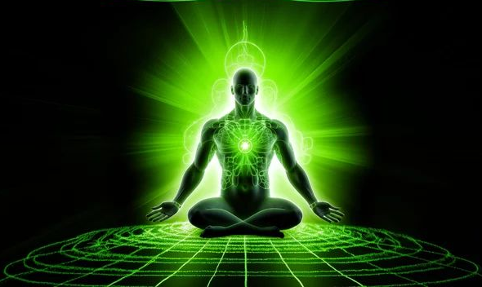

Slide 34
CUERPO FÍSICO
Es el vehículo material donde se desarrollan las actividades propias de los otros cuerpos. Es el “campo de juego” en el cual interactúan todos aquellos y por lo mismo se considera un recinto sagrado por cuanto es posible trabajar en pos de nuestro desenvolvimiento espiritual.

Slide 35
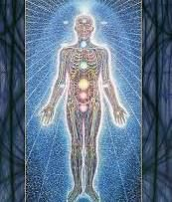

Slide 36
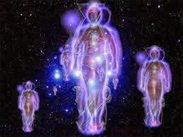

Slide 37
LINEA DE ARCO
También conocida como Arco de luz, consiste en una diadema energética que corona nuestra cabeza desde una oreja hasta la otra recorriendo la línea frontal de la cabellera pasando por la zona del entrecejo.
Es la aureola que suele pintarse en los santos y corresponde al campo magnético cerebral.

Slide 38
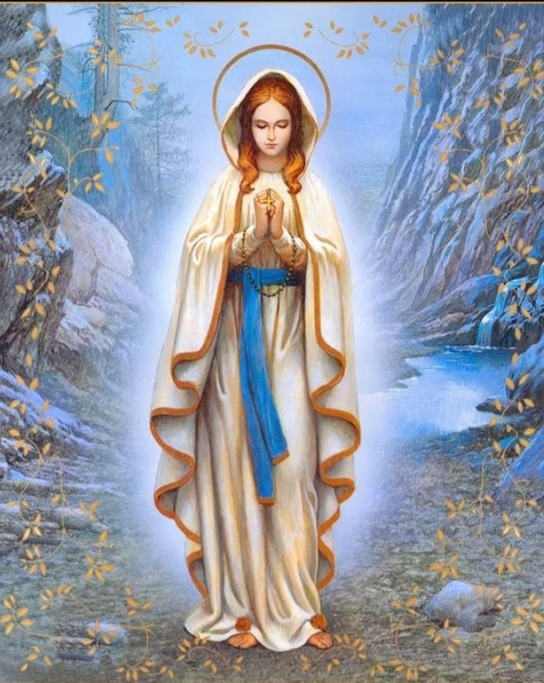

Slide 39
EL AURA
Llamado “Huevo aúrico”, consta de un campo energético que se crea a partir del cuerpo físico, que lo envuelve formando una “nube” polícroma que fluye en la mayoría de casos extendiéndose a unos cincuenta a noventa centímetros de la piel.

Slide 40
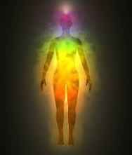

Slide 41
CUERPO PRÁNICO
El cuerpo pránico está formado por una red de canales sutiles conocidos como nadis. Conduce y distribuye la energía vital o prana del aire que respiramos a todas las células, órganos y sistemas corporales.

Slide 42
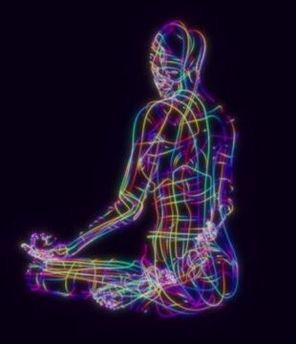

Slide 43
CUERPO SUTIL
Como su nombre lo indica este cuerpo
es muy sutil, compenetra todas las partes
del organismo biológico.
Es una réplica energética del cuerpo físico, desde el cual se proyecta aprox. una y media pulgadas conformando un halo blanco azul.

Slide 44
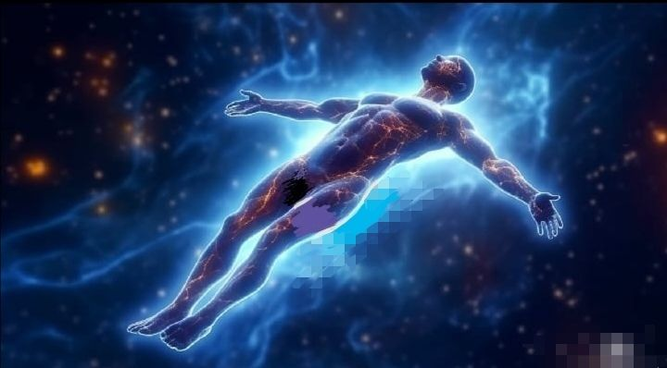

Slide 45
CUERPO RADIANTE
Consta de un campo de luz que se extiende alrededor de la persona.
Es una esfera blanca y brillante que abarca cerca de tres metros a la redonda.
De hecho es un poderoso campo toroidal.

Slide 46
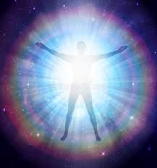

Slide 47
